Slide 1


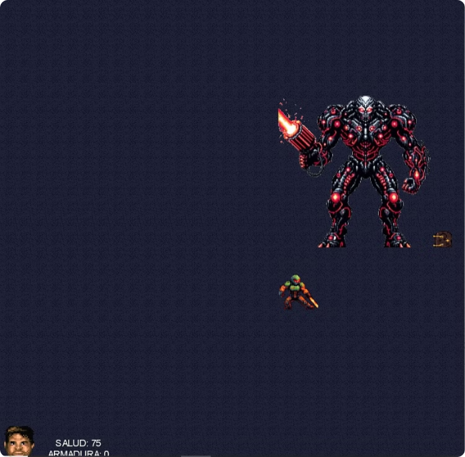

DOOMmies
Equipo de Trabajo
Rios Lisandro
Zagare Ulises
Salguero Valentino
Serantes Elias

Slide 2

Consigna
Este trabajo tiene como objetivo crear un juego en el lenguaje Wollok para la materia Algoritmos 1 de la carrera de Tecnicatura en Programación Informática de la Universidad Nacional de San Martín (UNSAM).
El juego está inspirado en el conocido título The Binding of Isaac. Se trata de un juego de acción RPG con fuertes elementos de tipo Roguelike, en el cual los niveles se generan aleatoriamente. Sin embargo, a diferencia del mismo, ¡¡¡ÉSTE TIENE LA SKIN DEL DOOM!!!

Slide 3
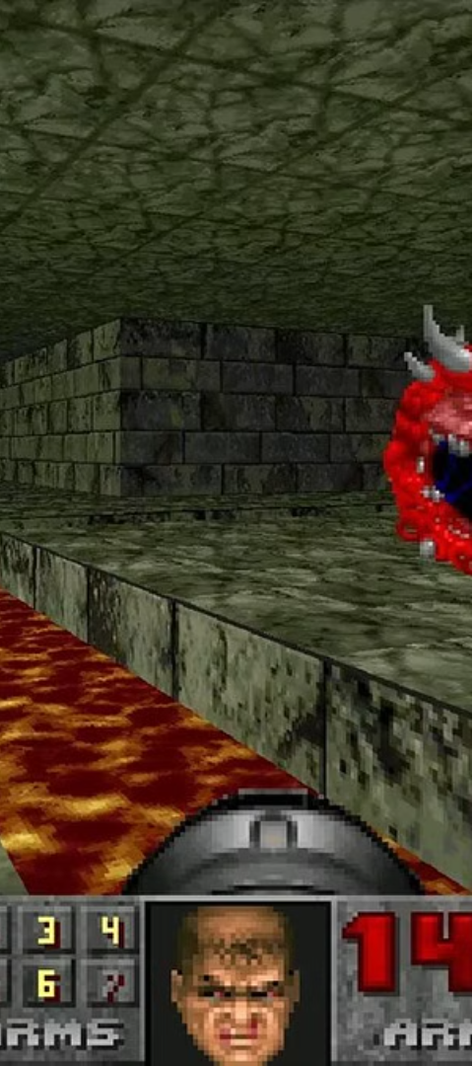
Descripción del proyecto
Juego Inspirado en DOOM
Aplicación de Técnicas de POO
DOOMmies es un juego que se inspira en el clásico título DOOM, pero con una estética y temática propia.
Hemos utilizado conceptos de programación orientada a objetos para desarrollar la estructura y mecánicas del juego.

Slide 4
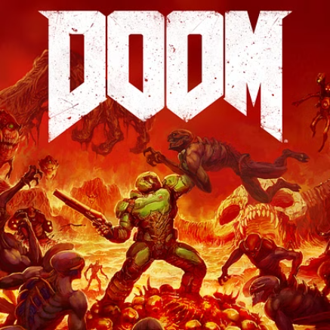
Inspiración y temática
Nuestro juego, DOOMmies, se inspira en el clásico DOOM, uno de los juegos de disparos en primera persona más icónicos de la historia. Decidimos adoptar esta temática de acción y aventura, pero con una estética y narrativa propias.
La trama del juego gira en torno a un apocalipsis zombi, donde el jugador debe luchar por sobrevivir y enfrentarse a hordas de enemigos aterradores.

Slide 5

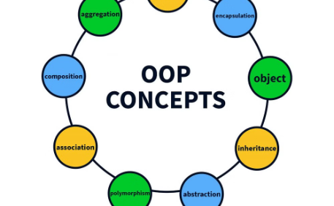
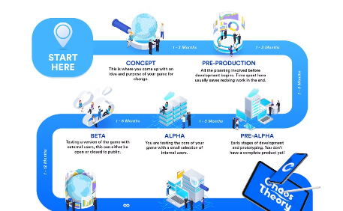
Lenguaje y técnicas utilizadas
Lenguaje Wollok
Técnicas de POO
Desarrollo de Juegos
Utilizamos el lenguaje de programación Wollok, el mismo nos permitió implementar la lógica y mecánicas de juego de DOOMmies de manera eficiente y estructurada.
Aplicamos conceptos y técnicas de programación orientada a objetos, como herencia, polimorfismo y encapsulamiento, para crear un diseño modular y escalable que facilita el desarrollo y mantenimiento del juego.
Nuestro proceso de desarrollo incluyó la implementación de lógica de juego, gestión de estados, detección de colisiones y manejo de entrada del usuario, entre otras características clave de un juego.

Slide 6




Estructura del codigo
graphics.wlk / gui.wlk / audio.wlk
1
Implementan detalles esteticos y pocos relevantes para la estructura del juego.
player.wlk
2
Se configura los metodos del jugador y sus respectivas acciones al moverse, atacar, revivir, etc...
objects.wlk / enemigos.wlk
3
Estos archivos son cruciales para la interacción del jugador con el entorno.
world.wlk
4
Contiene la lógica principal para la generación y gestión del mundo del juego. La gestión de las habitaciones y sus contenidos.

Slide 7
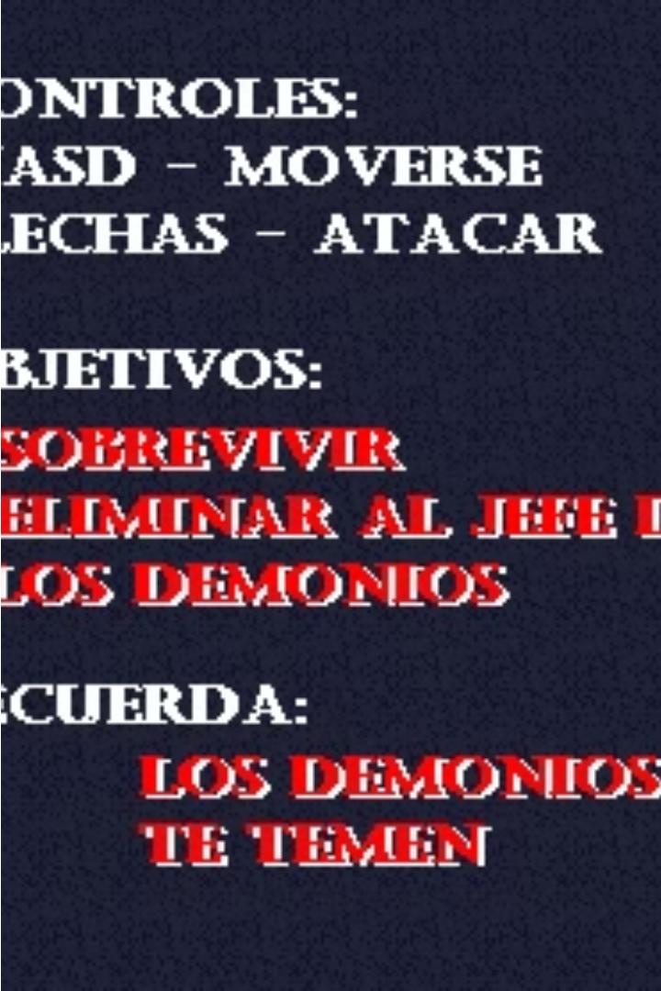
Reglas de Juego / Instrucciones
Te mueves con (W, A, S, D)
Revivir con espacio (space)
Apuntas y disparas con las flechas de dirección
Los controles del juego DOOMmies están diseñados para brindar una experiencia de juego ágil y fluida. Gracias a la combinación de teclas para el movimiento y las flechas de dirección para disparar, podemos movernos con precisión y atacar a sus enemigos de manera efectiva.

Slide 8



Desafíos enfrentados
Complejidad del código
Ajuste de balanceo
Depuración
Lograr un equilibrio adecuado entre la dificultad y la diversión fue un desafío clave, ajustando niveles, enemigos y ataques.
Identificar y resolver bugs durante el desarrollo del juego requirió un meticuloso trabajo de testeo y depuración iterativa.
Integrar exitosamente diferentes funcionalidades y mecanismos en un solo juego demandó un gran esfuerzo para mantener un código limpio y modular.

Slide 9

Aprendizajes obtenidos
Trabajo en Equipo
Resolución de Problemas
Creatividad e Innovación
Aprendimos a colaborar de manera efectiva, repartiendo tareas y comunicándonos constantemente para lograr nuestros objetivos.
Enfrentamos diversos desafíos técnicos a lo largo del desarrollo, lo cual nos obligó a desarrollar habilidades de análisis y pensamiento crítico.
Logramos plasmar nuestra visión creativa en un juego único, combinando elementos clásicos con un toque moderno y fresco.

Slide 10
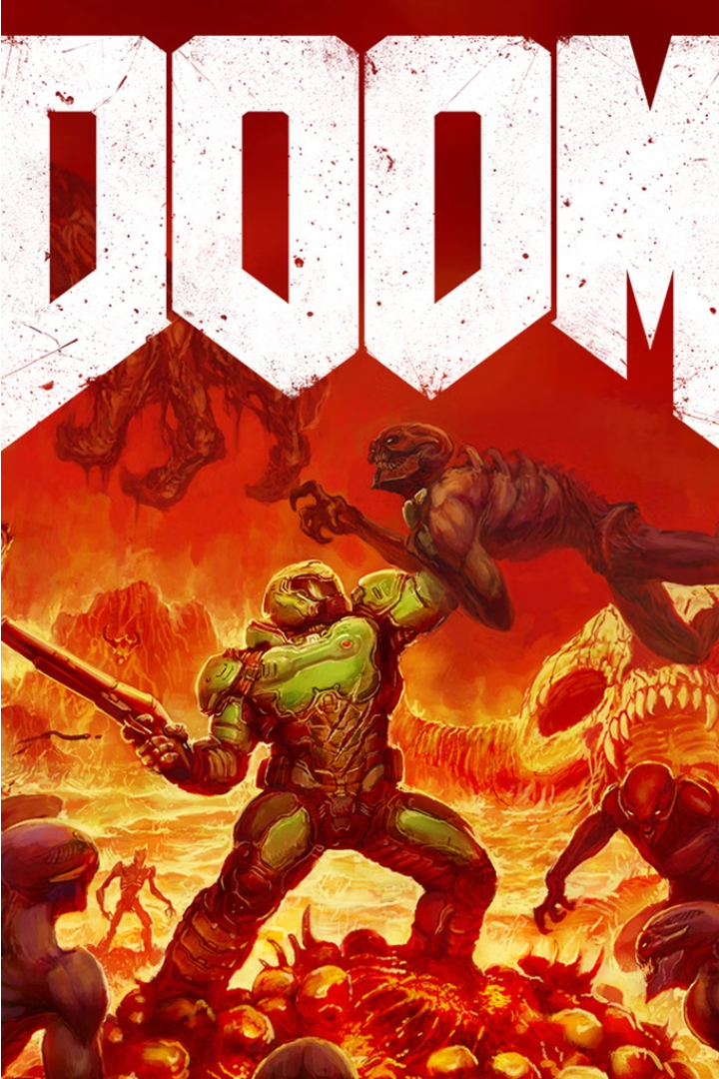
Conclusión
En resumen, nuestro equipo ha logrado desarrollar un juego emocionante y desafiante, aprovechando al máximo las herramientas y técnicas de programación orientada a objetos. Estamos orgullosos de haber creado DOOMmies, una experiencia de juego única e inspirada en clásicos de la cultura popular.

Slide 11

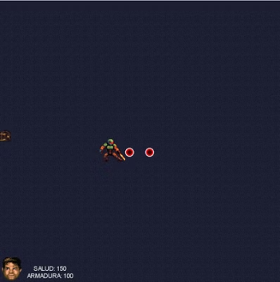
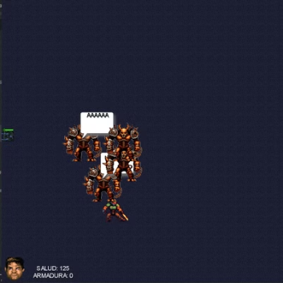
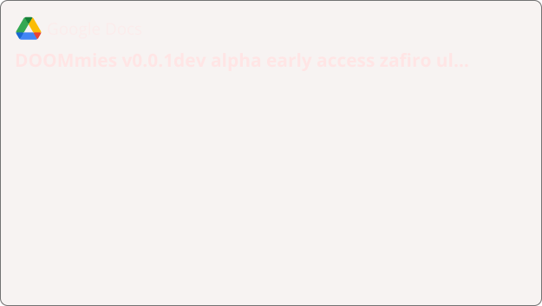
Preguntas:

